Slide 1


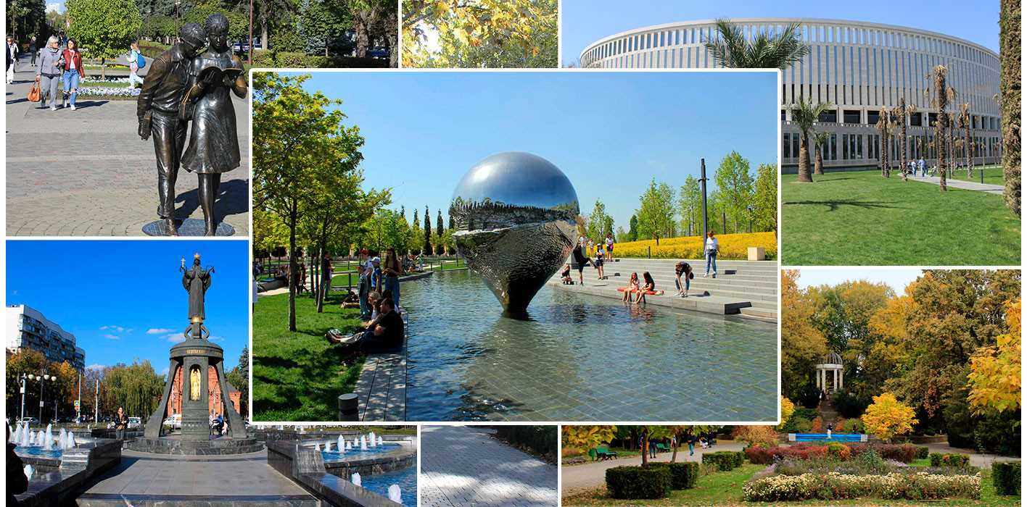
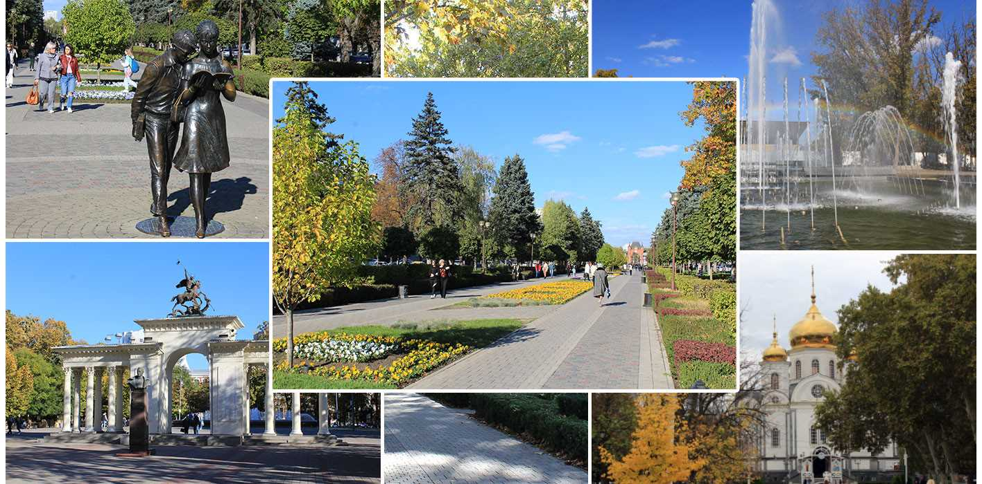

за 5 месяцев 2024 года
О работе координационной и территориальных комиссий по профилактике правонарушений
в муниципальном образовании город Краснодар

Slide 2
Координационная комиссия по профилактике правонарушений АМОгК
Координационная комиссия по профилактике правонарушений муниципального образования город Краснодар образована постановлением главы муниципального образования город Краснодар от 22 июня 2017 года № 2551, которым утверждены её положение и состав. Комиссия осуществляет деятельность в соответствии с планом работы. Заседания ККПП проводятся ежеквартально. За 5 месяцев 2024 года проведено 2 заседания, на которых рассмотрено 9 вопросов, дано 47 поручений. Все поручения выполнены в полном объеме.

Slide 3
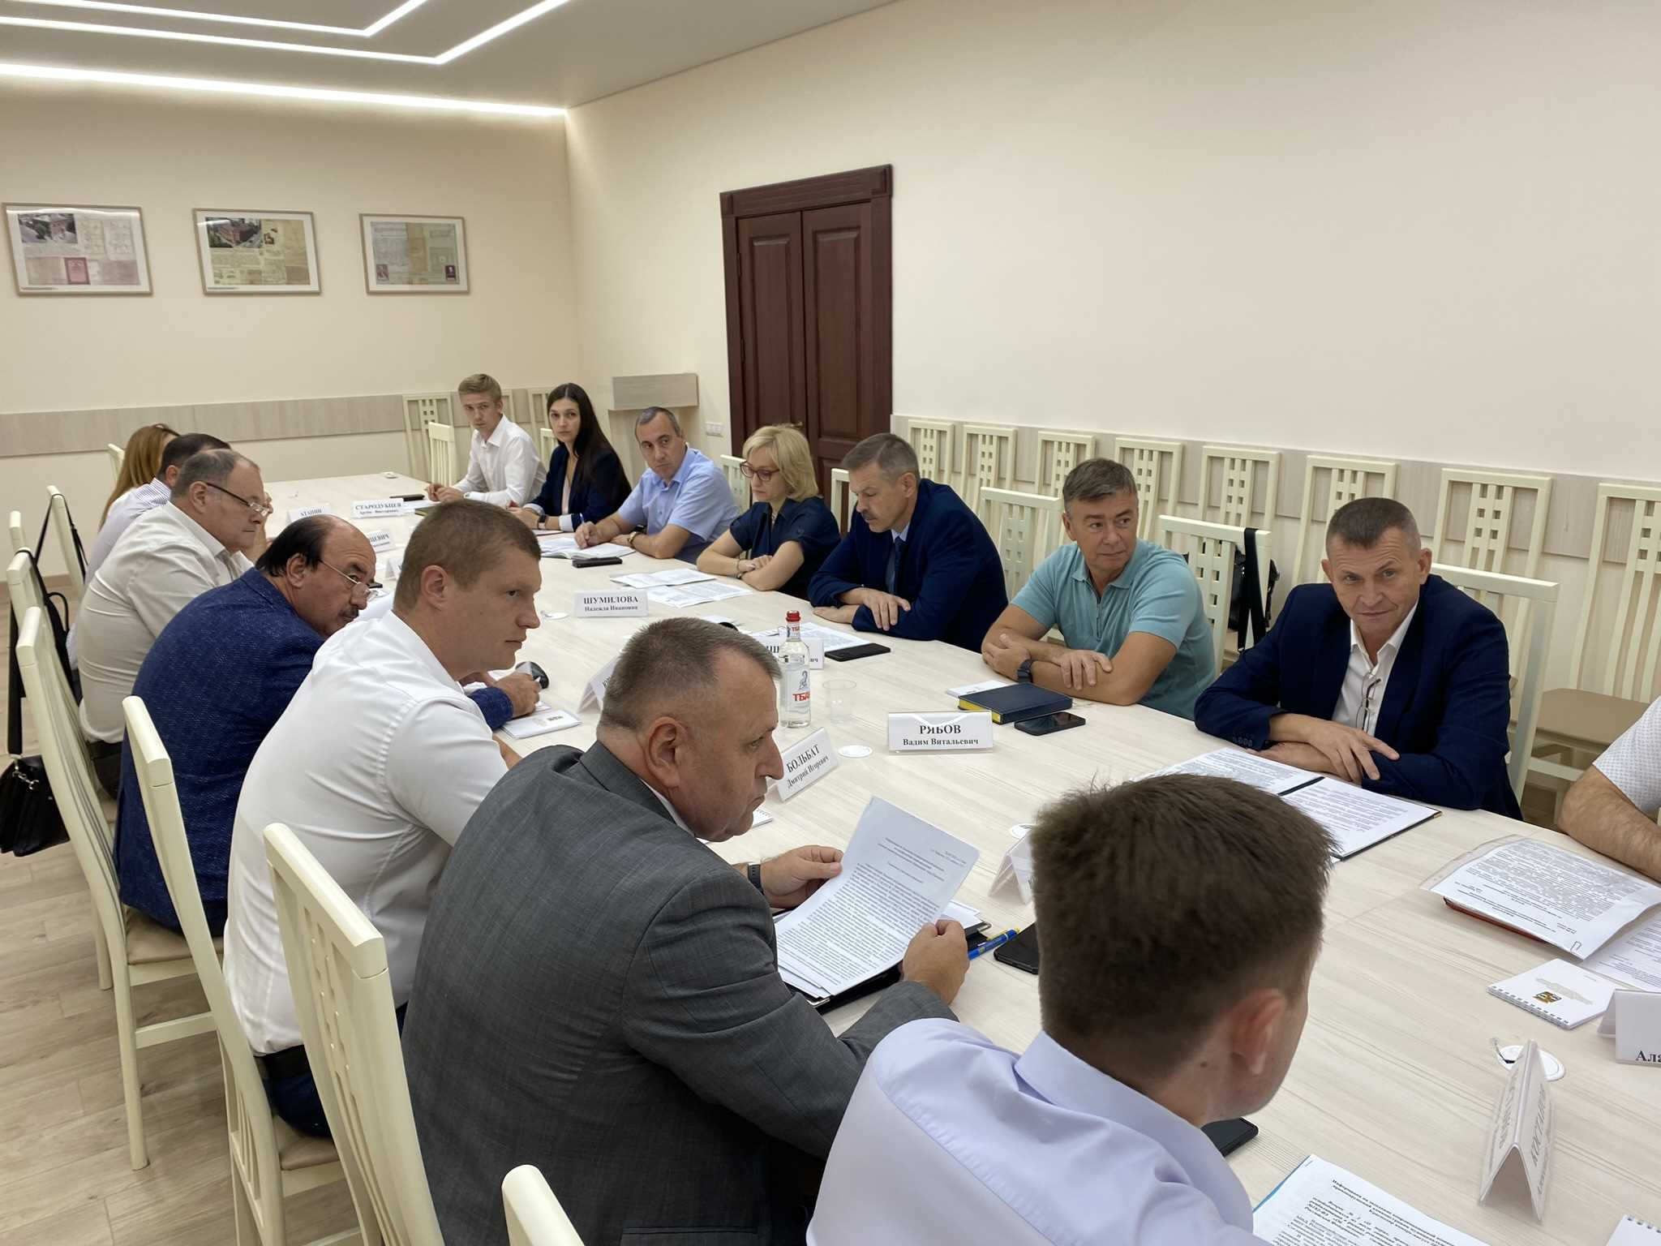
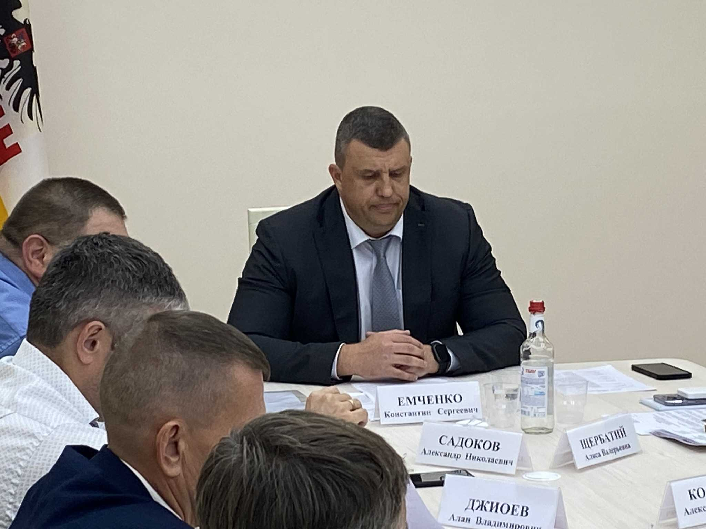
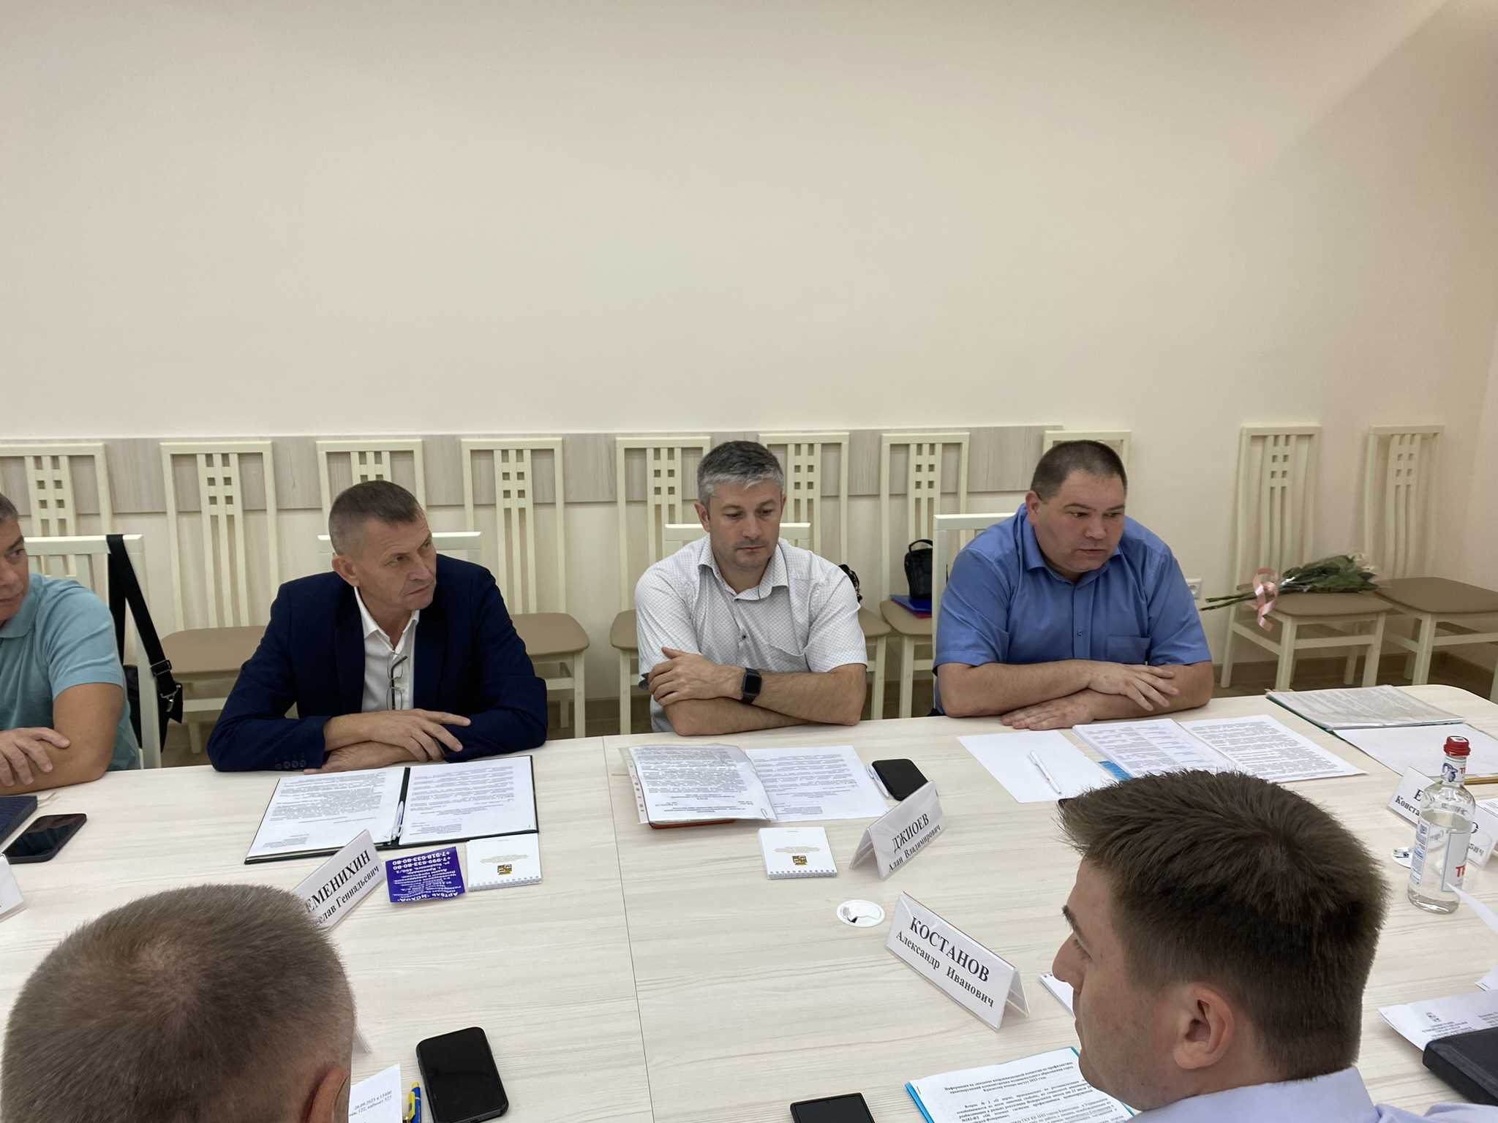
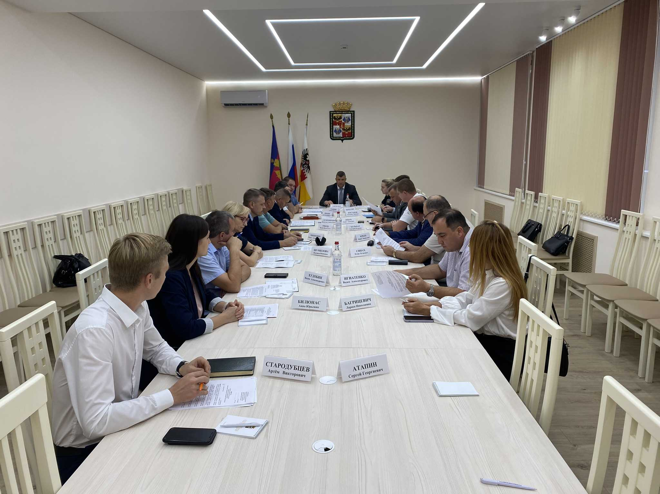
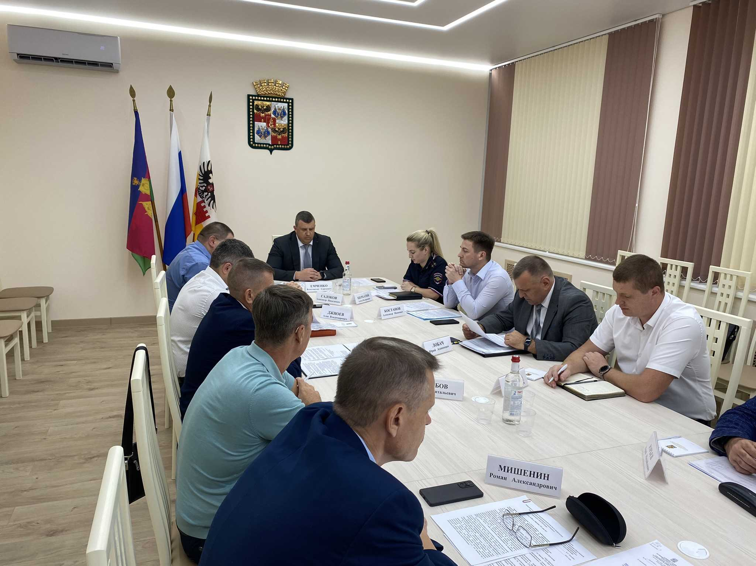
Заседание координационной комиссии по профилактике правонарушений АМОгК

Slide 4
Территориальная комиссия Западного ВО г. Краснодара по профилактике правонарушений
Проведено заседаний - 5;
Рассмотрено граждан всего - 86;
Рассмотрено граждан, состоящих на всех видах учёта в ОВД - 69;
Рассмотрено граждан, состоящих на учётах в УИИ УФСИН - 15;
Работа с родителями и несовершеннолетними - 2;
Принято решений всего - 86;
Рекомендовано обратиться в отдел здравоохранения всего - 17;
Рекомендовано трудоустроиться всего - 28;
Оказано социальной помощи - 41;
Размещено информаций в СМИ о работе комиссии - 5.

Slide 5
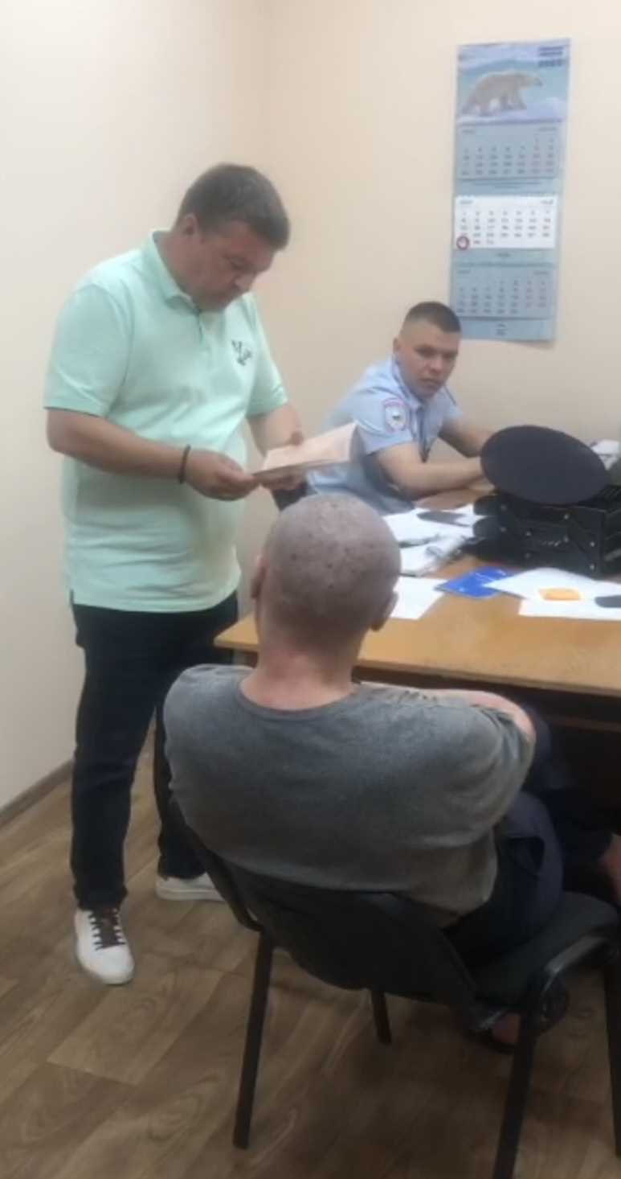
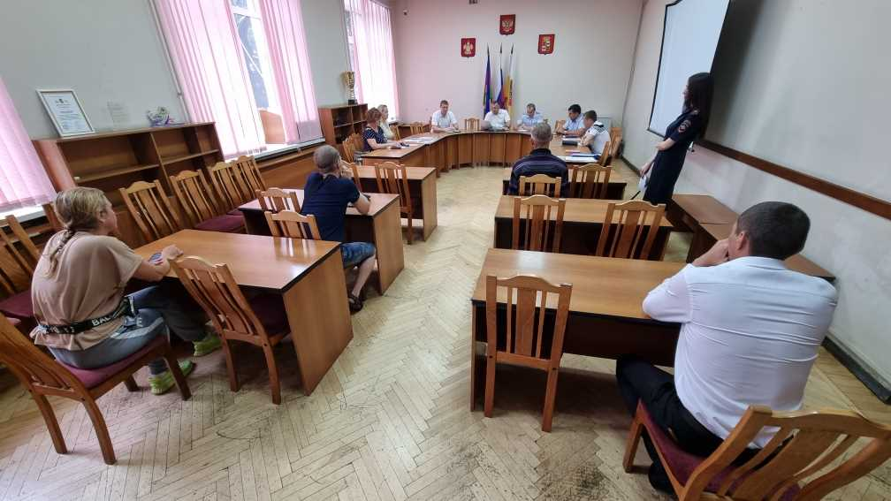
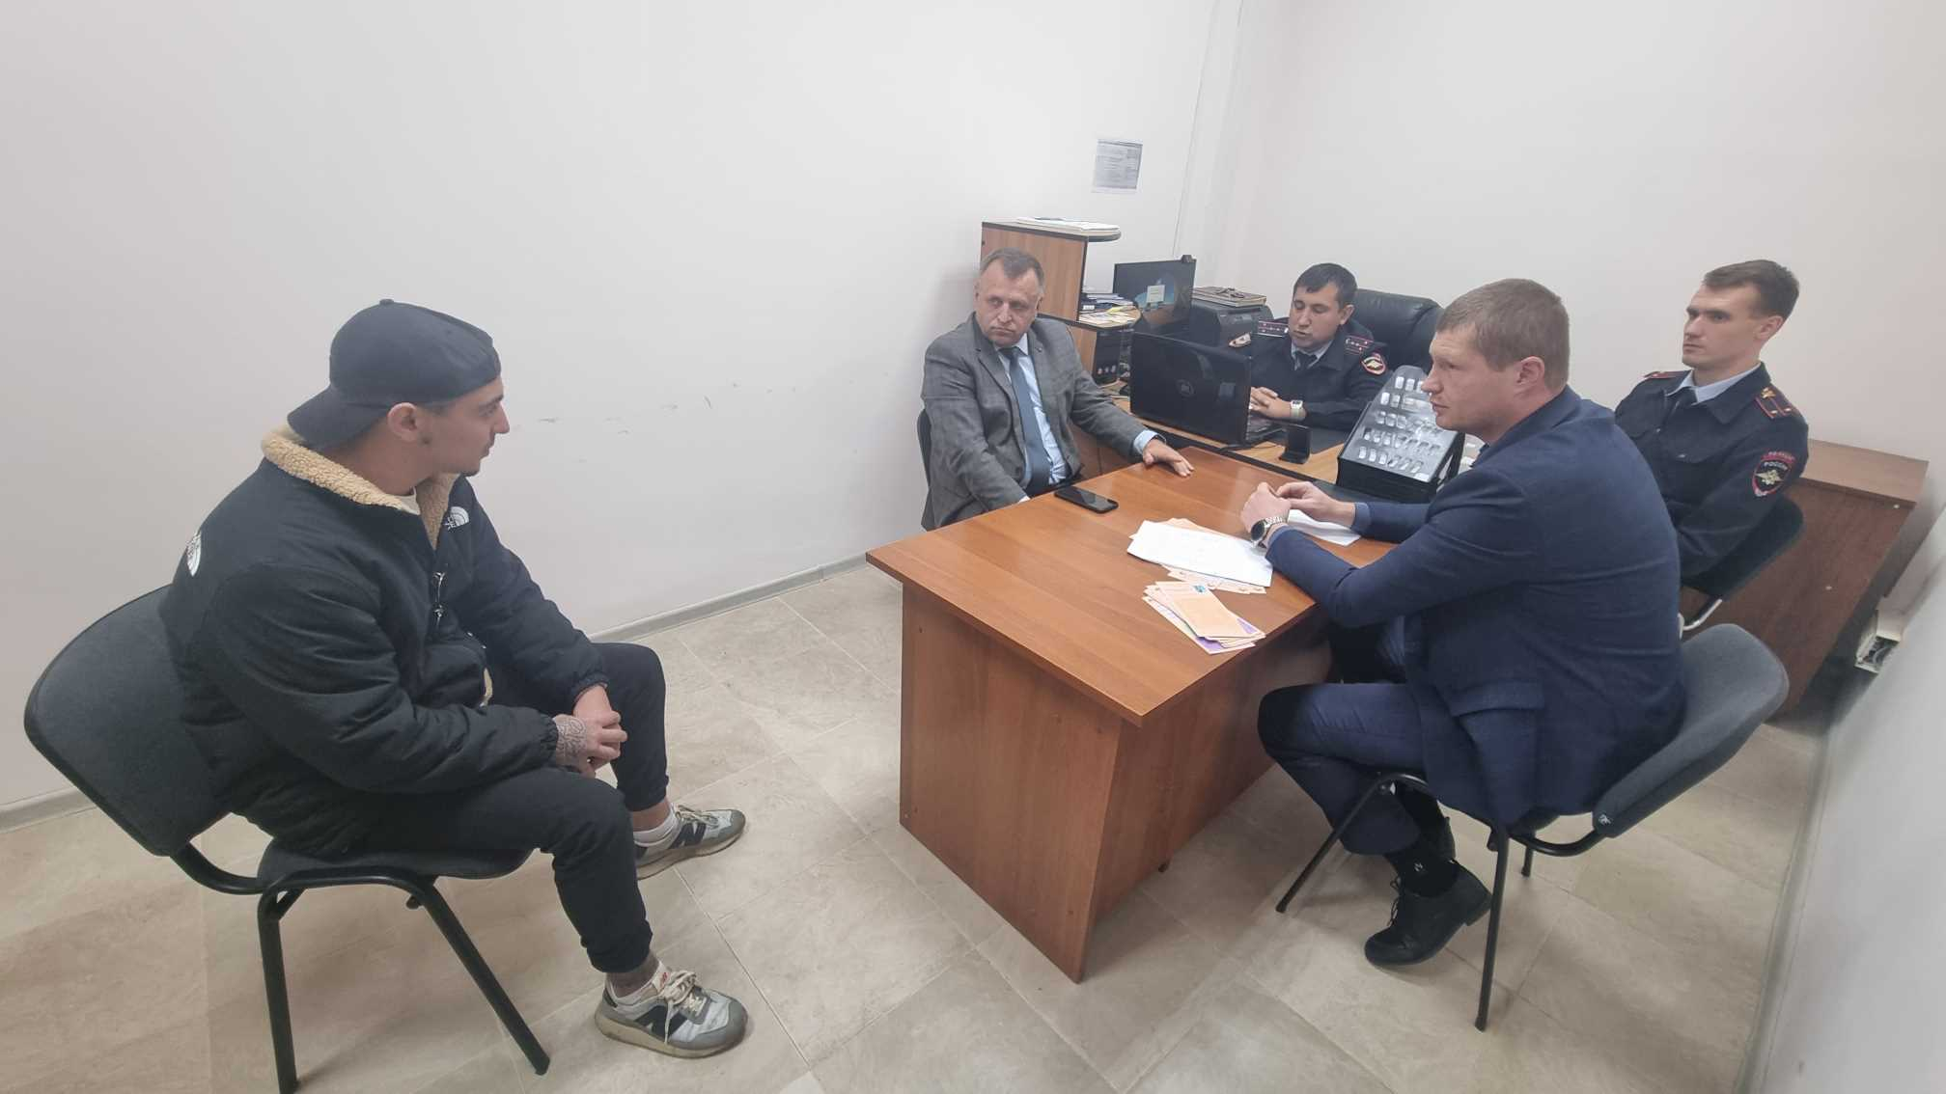
Территориальная комиссия Западного ВО г. Краснодара по профилактике правонарушений

Slide 6
Территориальная комиссия Карасунского ВО г. Краснодара по профилактике правонарушений
Проведено заседаний - 19;
Рассмотрено граждан всего - 137;
Рассмотрено граждан, состоящих на всех видах учёта в ОВД - 112;
Рассмотрено граждан, состоящих на учётах в УИИ УФСИН - 15;
Работа с родителями и несовершеннолетними - 10;
Принято решений всего - 238;
Рекомендовано обратиться в отдел здравоохранения всего - 51;
Рекомендовано трудоустроиться всего - 64;
Оказано социальной помощи - 101;
Размещено информаций в СМИ о работе комиссии - 12.

Slide 7
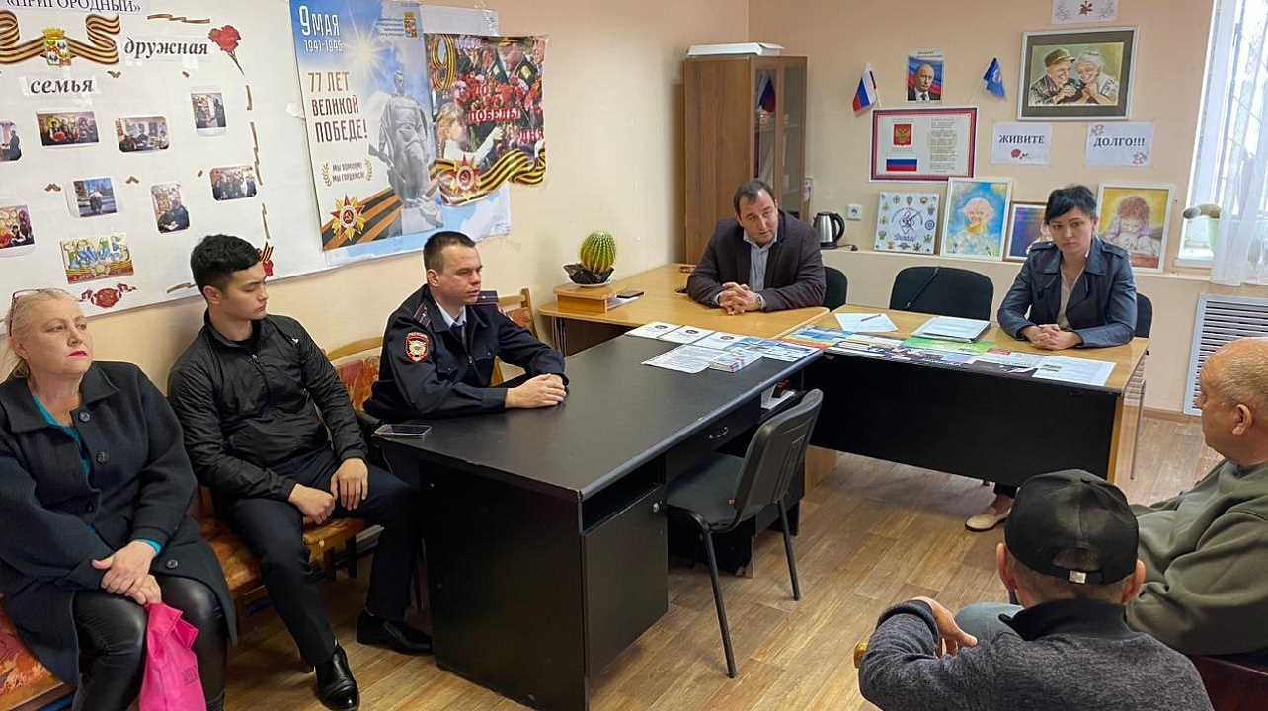
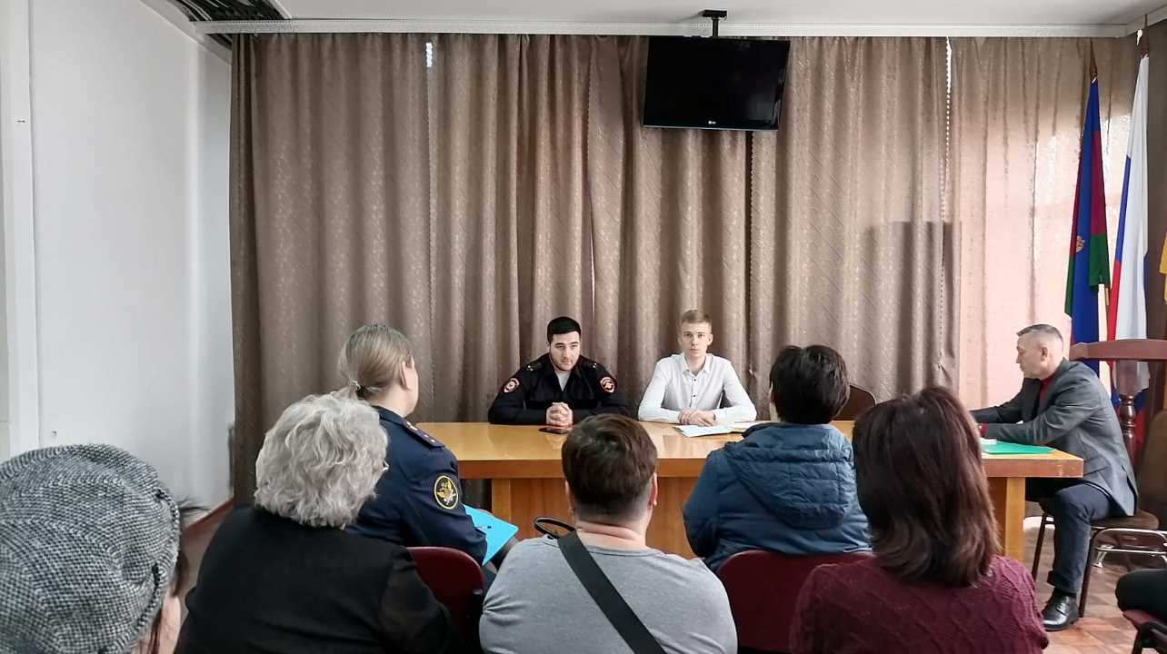
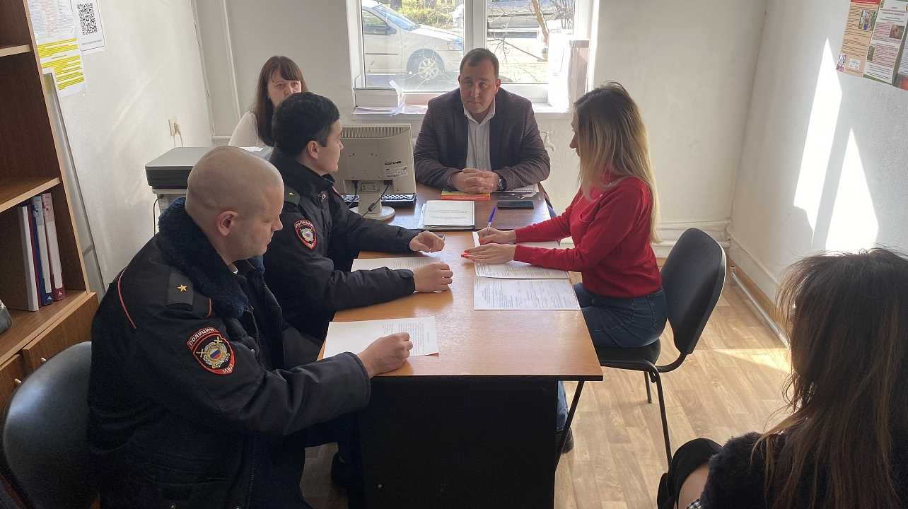
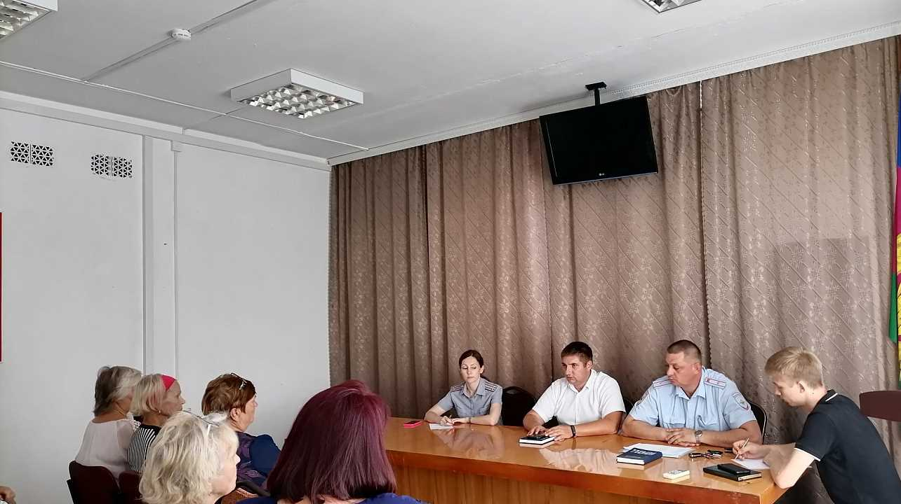
Территориальная комиссия Карасунского ВО г. Краснодара по профилактике правонарушений

Slide 8
Территориальная комиссия Прикубанского ВО г. Краснодара по профилактике правонарушений
Проведено заседаний - 15;
Рассмотрено граждан всего - 109;
Рассмотрено граждан, состоящих на всех видах учёта в ОВД - 83;
Рассмотрено граждан, состоящих на учётах в УИИ УФСИН - 18;
Работа с родителями и несовершеннолетними - 8;
Принято решений всего - 167;
Рекомендовано обратиться в отдел здравоохранения всего - 21;
Рекомендовано трудоустроиться всего - 35;
Оказано социальной помощи - 107;
Размещено информаций в СМИ о работе комиссии - 2.

Slide 9
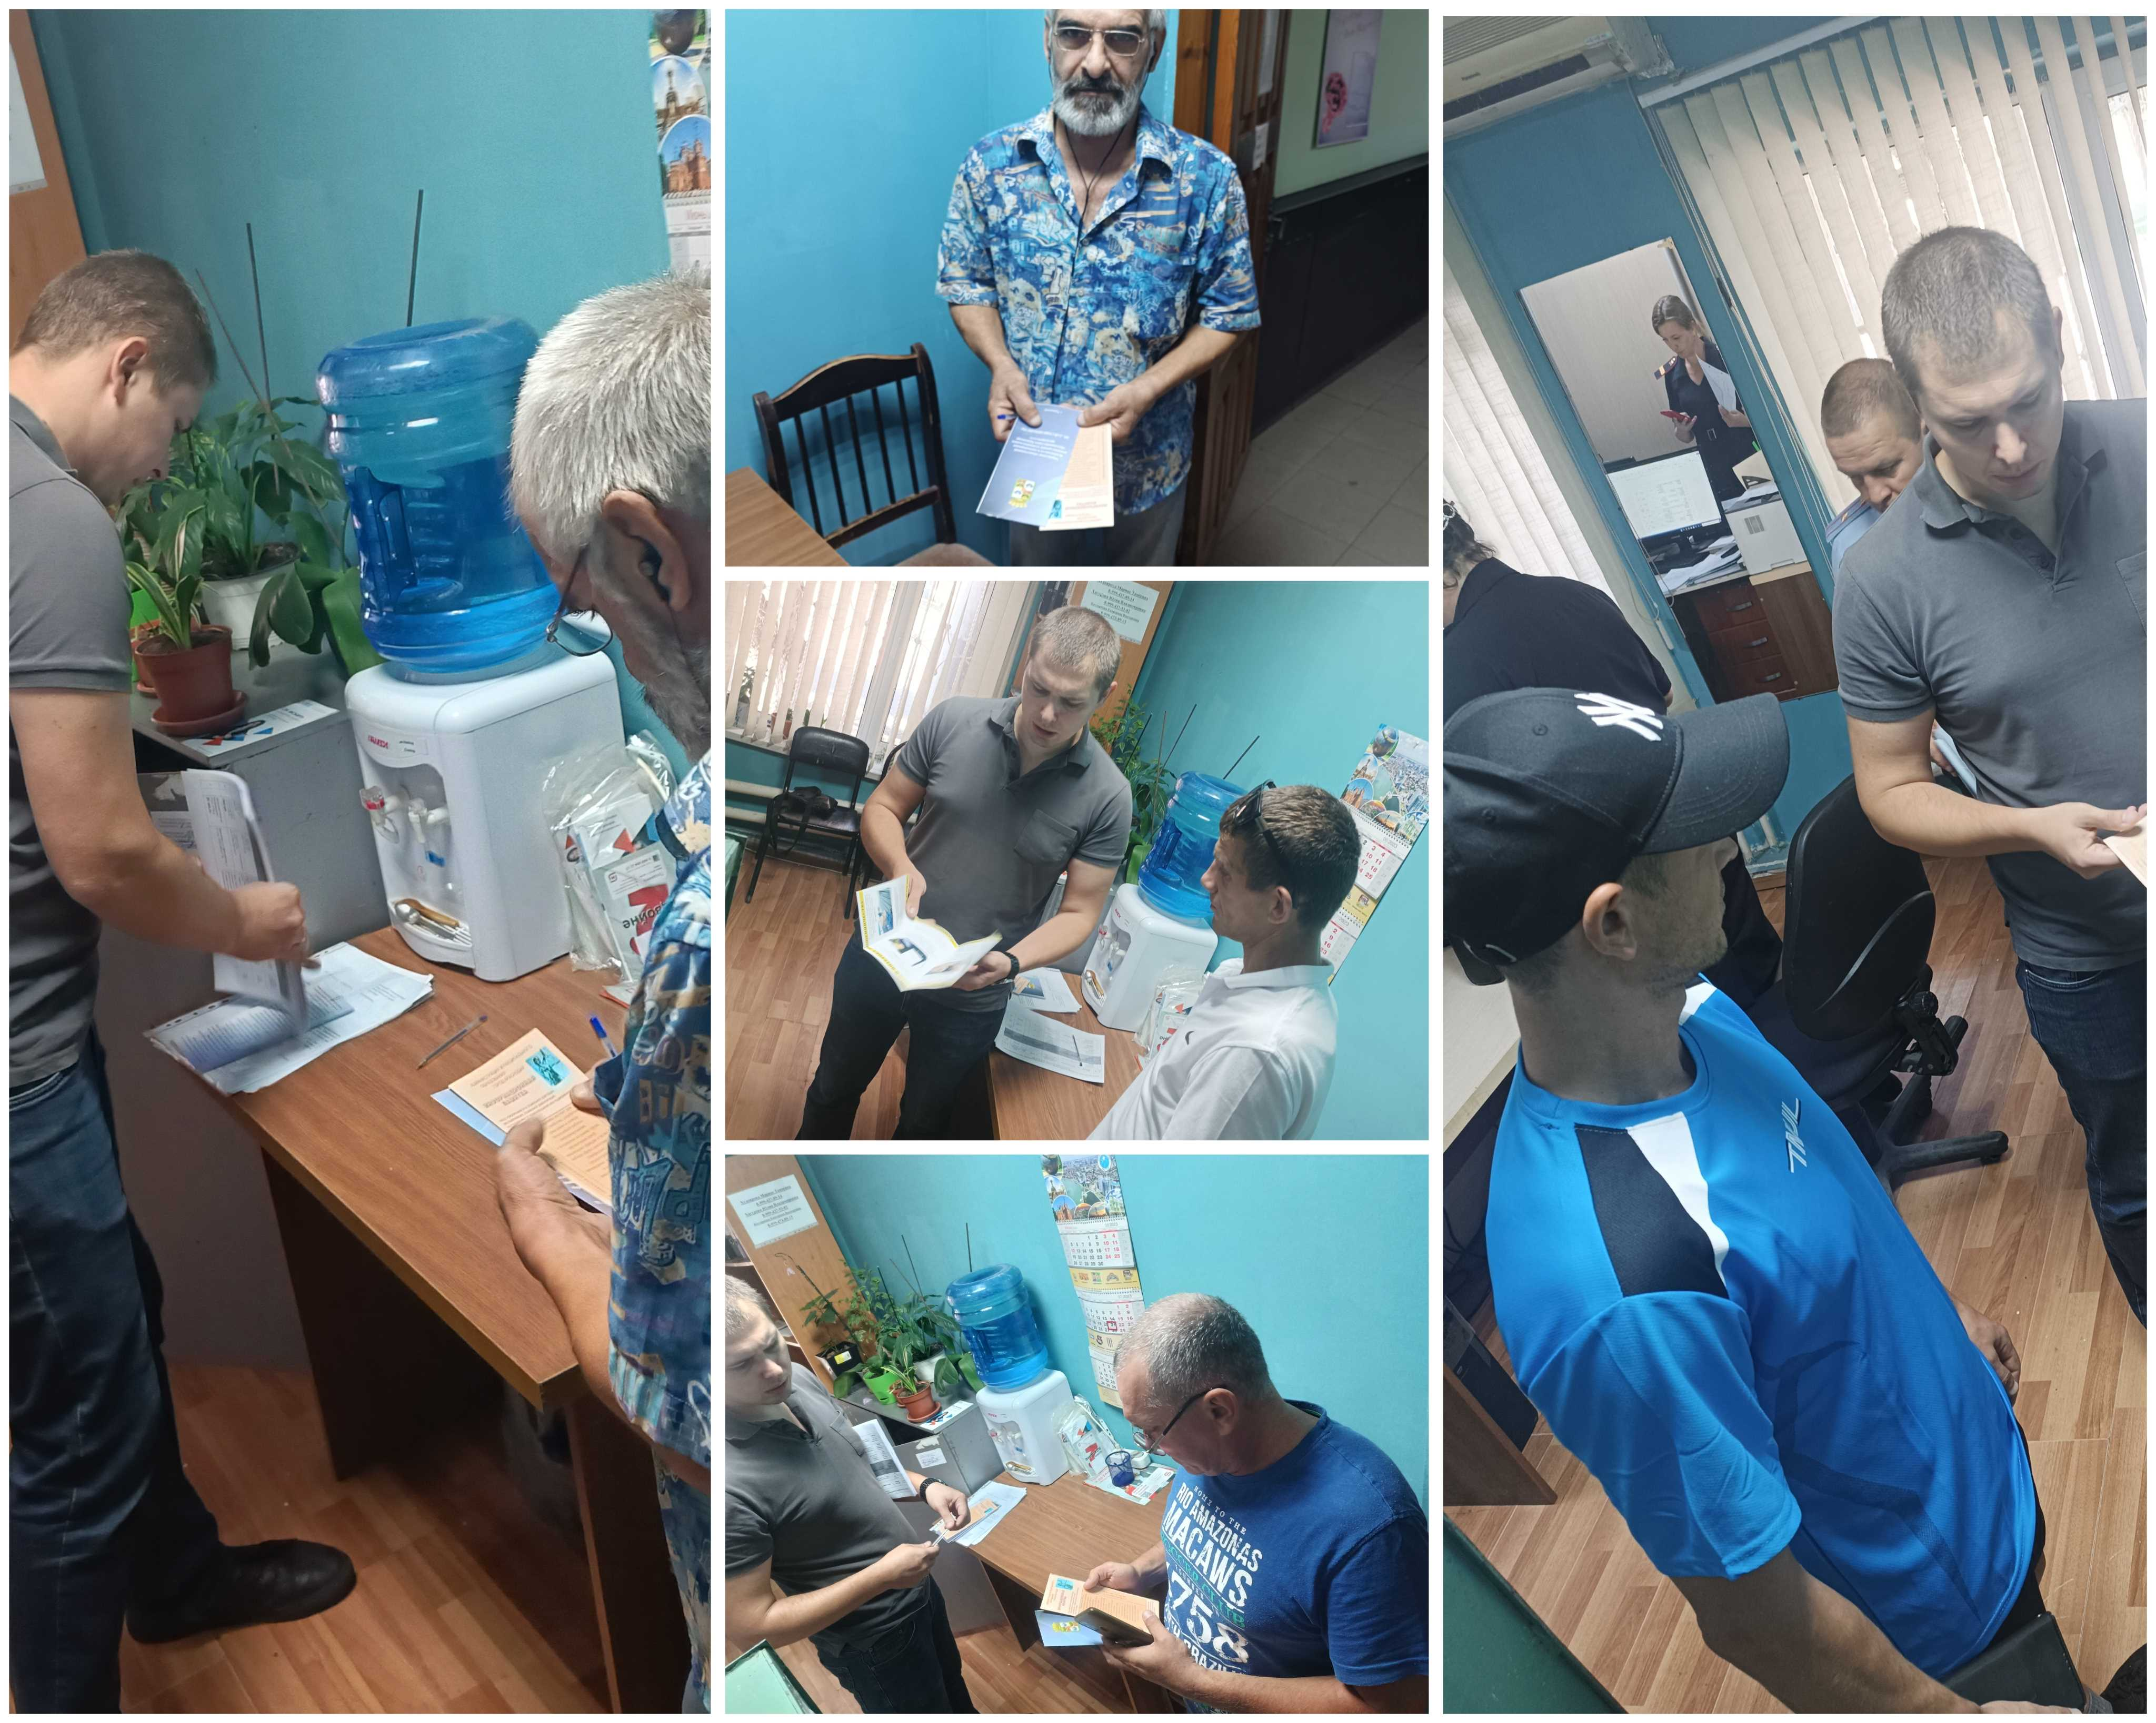
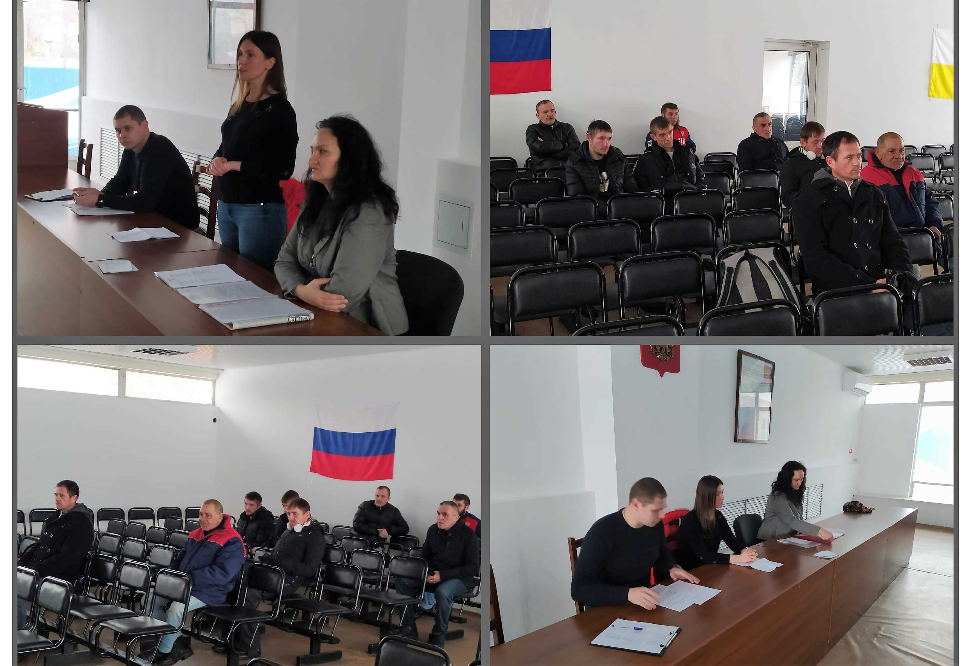
Территориальная комиссия Прикубанского ВО г. Краснодара по профилактике правонарушений

Slide 10
Территориальная комиссия Центрального ВО г. Краснодара по профилактике правонарушений
Проведено заседаний - 9;
Рассмотрено граждан всего - 118;
Рассмотрено граждан, состоящих на всех видах учёта в ОВД - 88;
Рассмотрено граждан, состоящих на учётах в УИИ УФСИН - 21;
Работа с родителями и несовершеннолетними - 9;
Принято решений всего - 179;
Рекомендовано обратиться в отдел здравоохранения всего - 80;
Рекомендовано трудоустроиться всего - 85;
Оказано социальной помощи - 12;
Размещено информаций в СМИ о работе комиссии - 5.

Slide 11
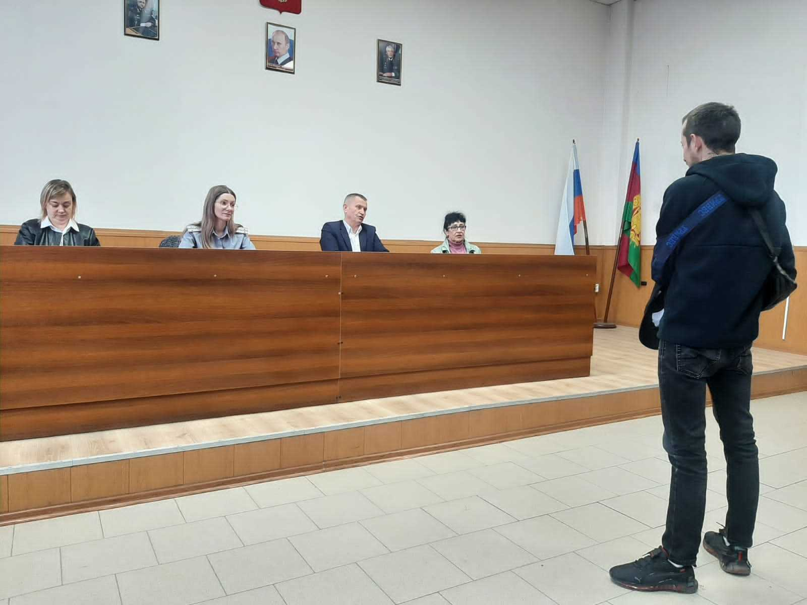
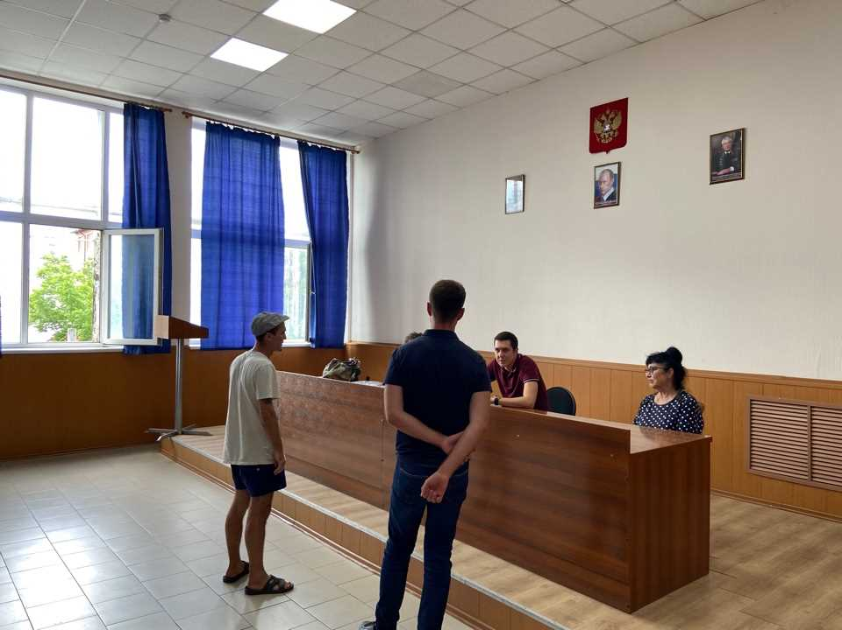
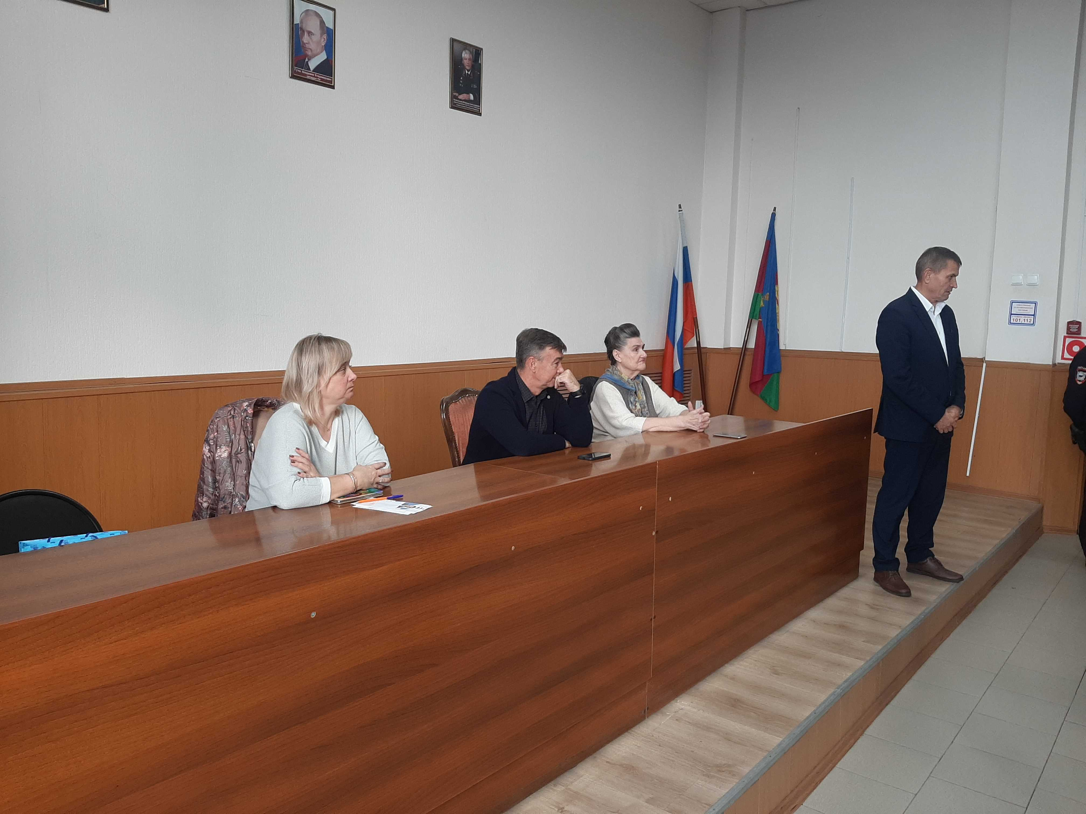
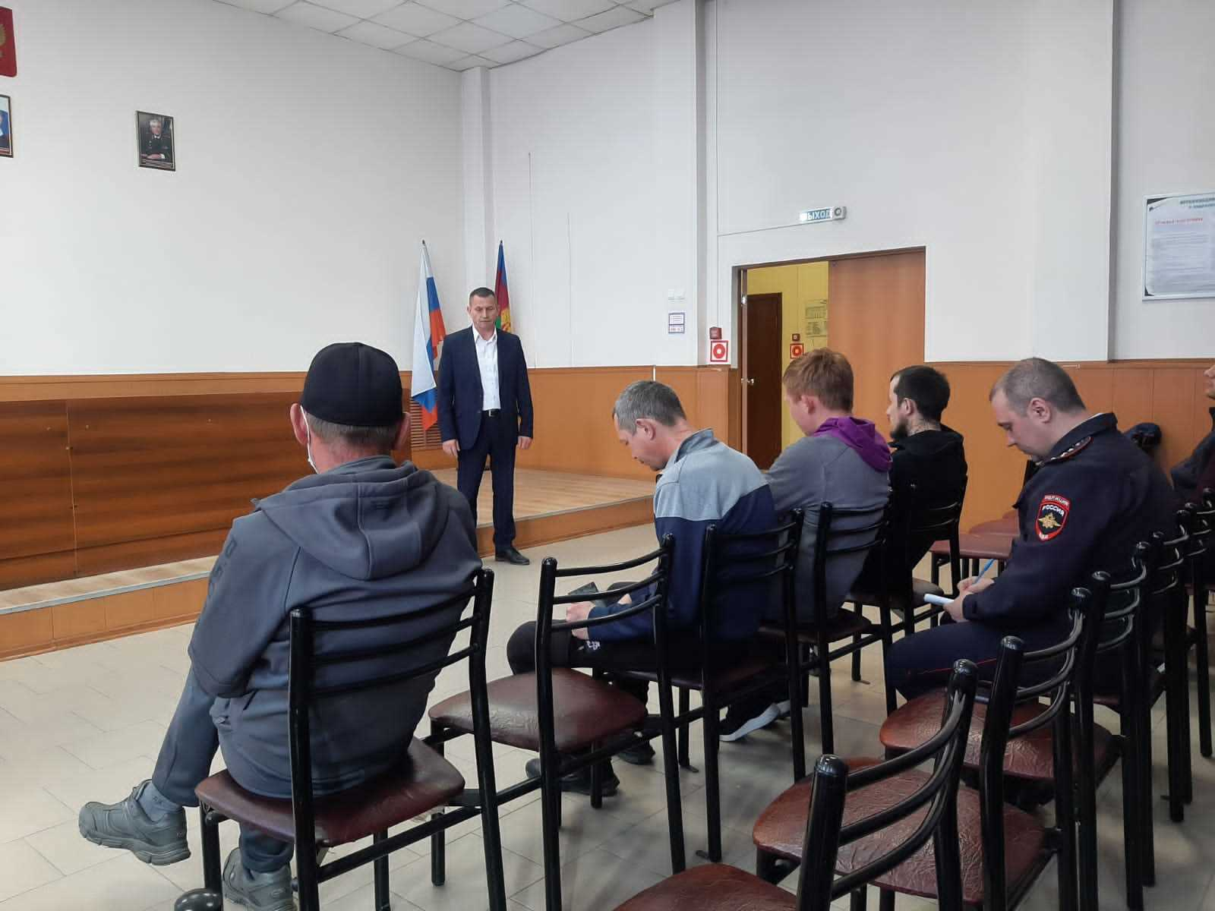
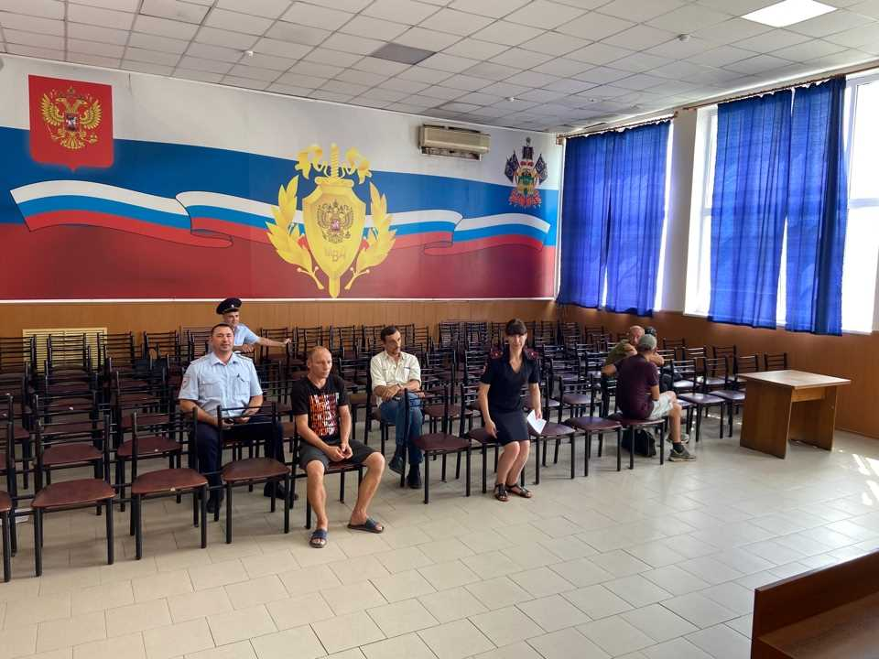
Территориальная комиссия Центрального ВО г. Краснодара по профилактике правонарушений

Slide 12
Территориальная комиссия Калининского СО г. Краснодара по профилактике правонарушений
Проведено заседаний - 5;
Рассмотрено граждан всего - 27;
Рассмотрено граждан, состоящих на всех видах учёта в ОВД - 22;
Рассмотрено граждан, состоящих на учётах в УИИ УФСИН - 0;
Работа с родителями и несовершеннолетними - 0;
Принято решений всего - 27;
Рекомендовано обратиться в отдел здравоохранения всего - 2;
Рекомендовано трудоустроиться всего - 8;
Оказано социальной помощи - 17;
Размещено информаций в СМИ о работе комиссии - 2.

Slide 13
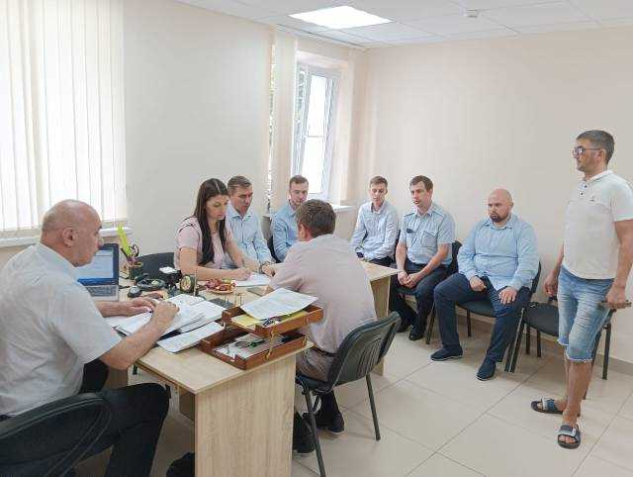
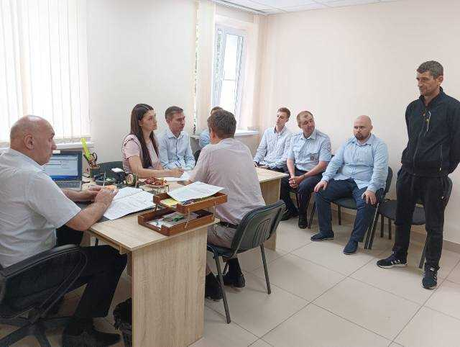
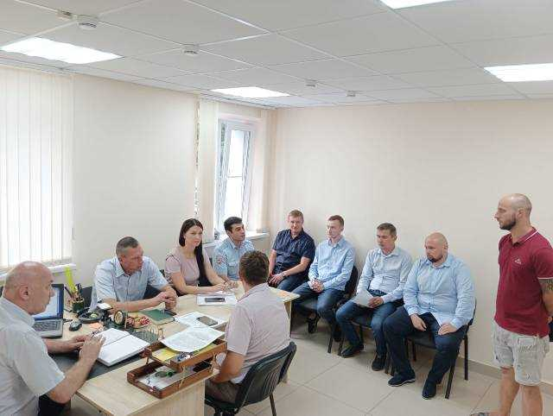
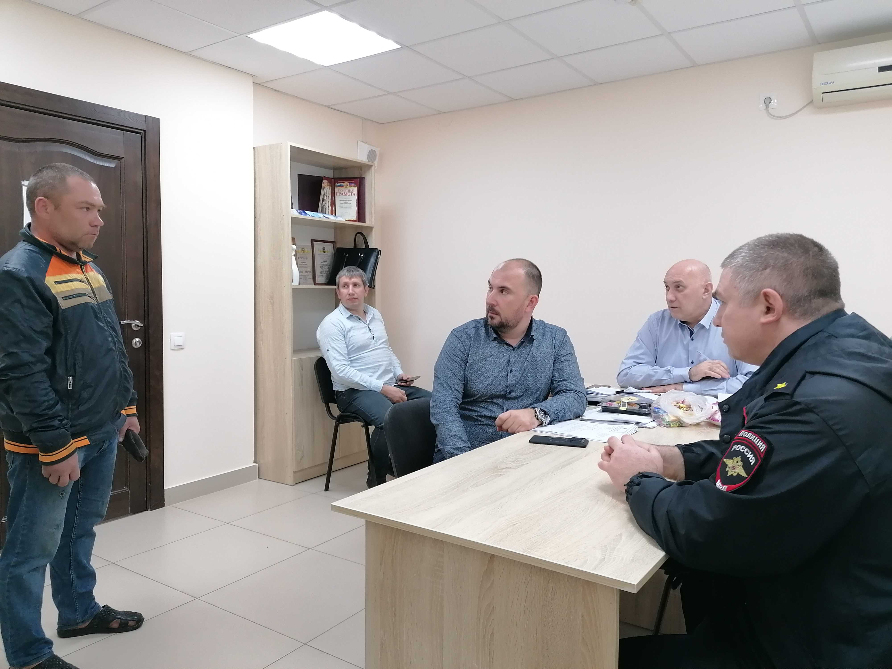
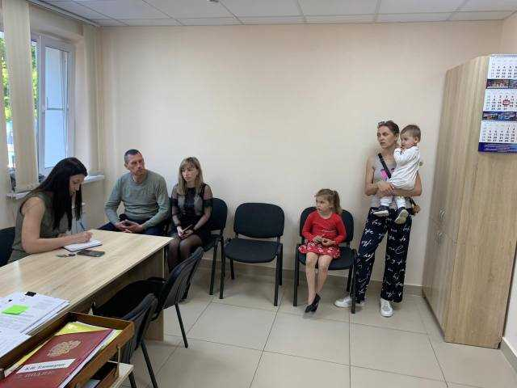
Территориальная комиссия Калининского СО г. Краснодара по профилактике правонарушений

Slide 14
Спасибо за внимание!

